Slide 1
Computação embarcada 2023-1
LAB 8 – RT – RTT - RTC

Slide 2
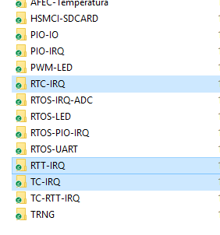
OBJETIVOS PARTE 1
1 – Compreensão dos exemplos em periféricos do uc : TC- IRQ, RTT-IRQ e RTC-IRQ
2 – Incorporar os 3 periféricos em um único projeto (pisca-pisca).

Slide 3
OBJETIVOS PARTE 2
3 – Fazer outro LED piscar com TC (Lembre-se: frequências menores que 2Hz)
4 – Exibir a hora atual no OLED.
5 – Usar a IRQ de segundos do RTC

Slide 4
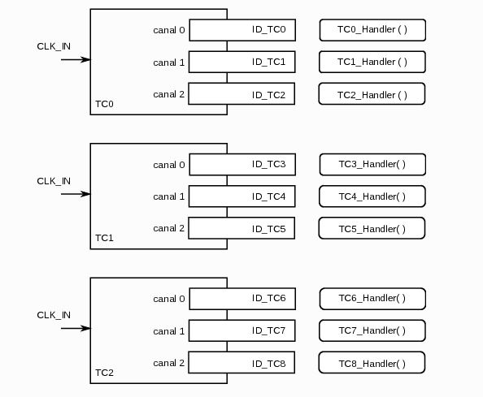
CARACTERÍSTICAS - RT

Slide 5


CARACTERÍSTICAS - RTT
¼ * 13 = 3.25S

Slide 6
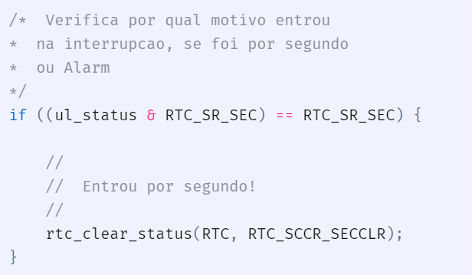
CARACTERÍSTICAS - RTC

Slide 7
RUBRICA
1 – Compreensão dos exemplos em periféricos do uc : TC- IRQ, RTT-IRQ e RTC-IRQ
2 – Incorporar os 3 periféricos em um único projeto (pisca-pisca).
C
B -> A -> A+
3 – Fazer outro LED piscar com TC (Lembre-se: frequências menores que 2Hz)
4 – Exibir a hora atual no OLED.
5 – Usar a IRQ de segundos do RTC

